Slide 1
Курсовой проект «Разработка приложения генерации графа с нелинейным правилом предпочтительного связывания»
Выполнила:
Студентка группы ПИ-161
М.С.Шарипова
Проверил:
к.т.н., доцент Е.Б. Юдин
Омск 2019

Slide 2
Постановка задачи
Реализовать графическое приложение с использованием библиотеки Jung, реализующее генерацию графа с нелинейным правилом предпочтительного связывания с выводом распределения степени связности вершин графа

Slide 3
Теоретический анализ
Экспоненциальный растущий граф – это граф, в котором
в каждый момент времени добавляется вершина
устанавливаются m ребер между новой вершиной и существующими вершинами графа
вершина для присоединения выбирается равновероятно из существующих вершин графа.
В данном курсовом проекте необходимо реализовать один вид экспоненциального растущего графа предложенный Задорожным В.Н. граф c нелинейным правилом предпочтительного связывания (НППС)
При построении случайных графов с НППС используется произвольная функция предпочтения f(k) ≥ 0. В соответствии с этой функцией вероятность связывания ребра приращения с вершиной i определяется в виде
p_{i} = f(k_{i})/Σ_{j} f(k_{j}). (1.2)
Существуют два метода генерации графа с НППС: базовый метод генерации графа с НППС и ускоренный метод генерации графа с НППС

Slide 4
Ускоренный метод генерации графа с НППС
Разбивается множество вершин на слои (подмножества с одинаковой степенью связности);
В генераторе БА_СЛОИ (m, N, G) выбор вершины для присоединения в соответствии с вероятностью (1.2) выполняется в два этапа:
1. Вначале разыгрывается номер слоя, из которого будет выбрана вершина для присоединения;
2. Затем вершина этого слоя выбирается равновероятно
На каждом шаге генерации графа добавляется новая вершина v_{i} (M < i ≤ N) с m ребрами. Добавления m ребер являются независимыми событиями, поэтому номер каждой следующей выбранной для присоединения вершины добавляется в специальный список lst, пока не будут выбраны m номеров вершин.
После выбора m номеров вершин (выход из цикла) в граф G «одновременно» добавляются m новых ребер e = (v_{i}, v_{lst[h]}), между добавленной вершиной v_{i} и вершинами из списка v_{lst[h]}.
Далее список lst очищается, и алгоритм переходит к очередному шагу добавления новой вершины, пока не будут добавлены все (N – M) вершин.

Slide 6
Теоретический анализ
Среднее число итераций при выборе вершины для добавления N вершин равно:
Ускоренный метод сокращает время генерации графа с большим числом вершин от нескольких часов до нескольких минут.
Ускорение дает возможность проводить многовариантный анализ, без которого невозможно решение вопросов структурной идентификации сетей и решение задач системного анализа сетей и сетевых процессов в целом

Slide 7
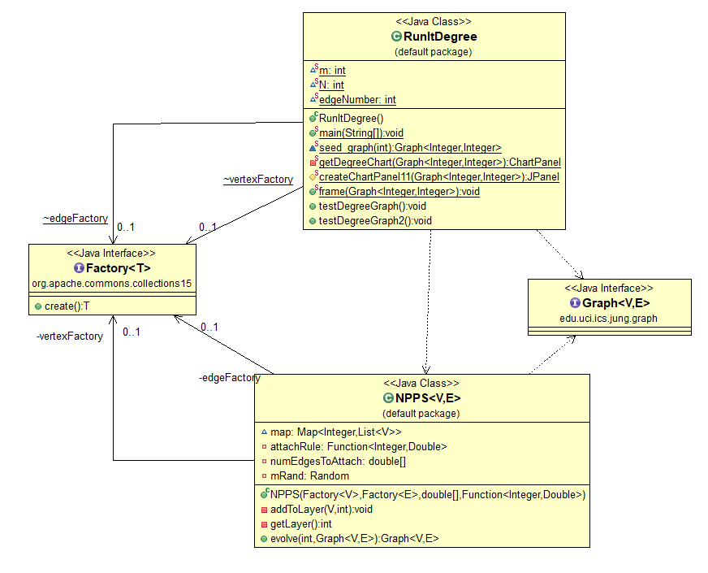
Диаграмма классов

Slide 8
Аспекты реализации
В ходе реализации приложения использовались инструменты следующих библиотек:
Инструменты библиотеки SWT использовались для cсоздания окна задания количества вершин графа и кнопки вызова генерации графа;
Инструменты библиотеки JFreeChart использовались для отображения панели, демонстрирующей распределения степени связанности вершин и вывода степени каждой вершины в текстовое поле;
Инструменты библиотеки Jung использовались для работы с графом;
Функции библиотеки JUnit использовались для тестирования программы.
Проект выложен на Github https://github.com/Mainurka/NPGraph.git

Slide 9
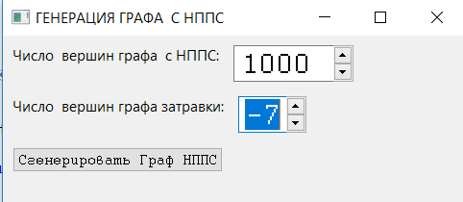
Описание программы
После запуска программы перед пользователем появляется окно, в котором необходимо выполнить следующие шаги:
1) задать количество вершин графа затравки
2) задать количество вершин графа с НППС
3) нажать на кнопку для генерации графа с НППС
Окно задания количества вершин графа затравки и графа с НППС

Slide 10
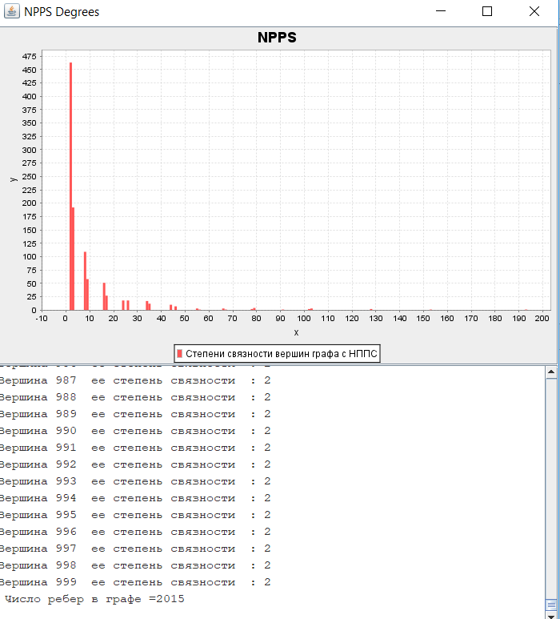
Распределение степени связанности вершин графа с НППС и вывод степени каждой вершины графа

Slide 11
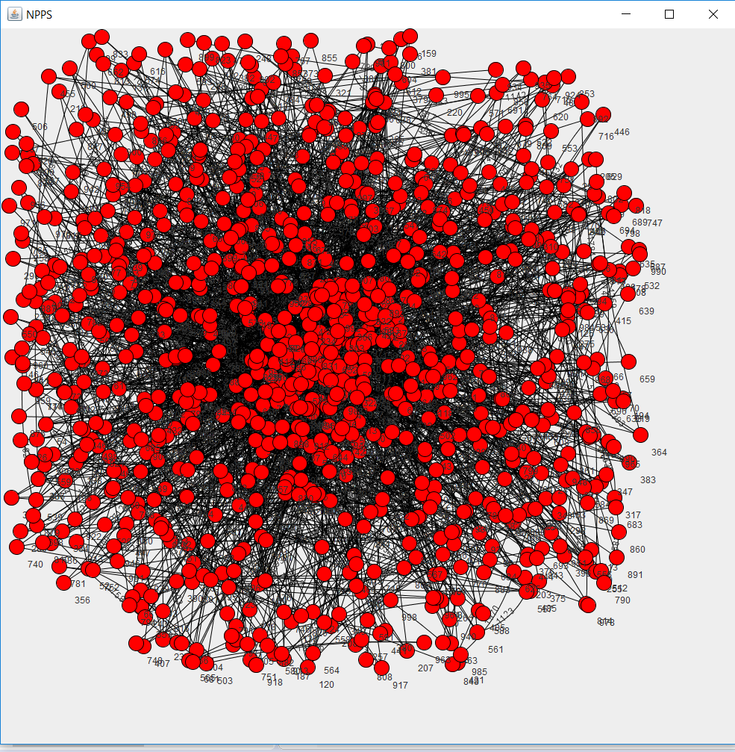
Сгенерированный граф с НППС

Slide 12
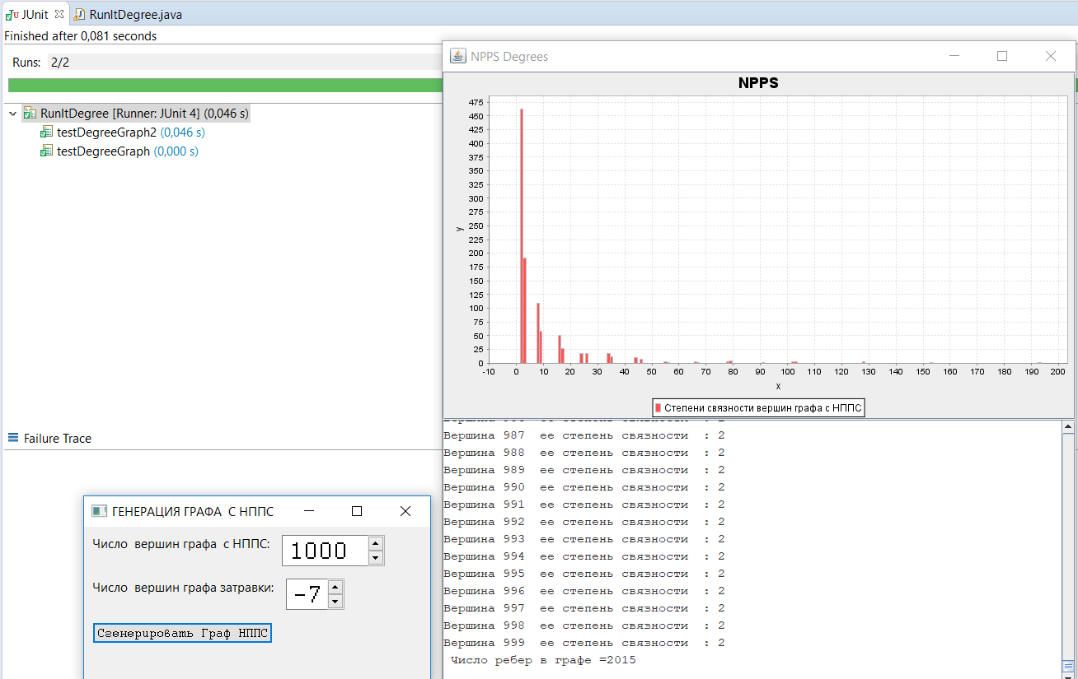
Результаты тестирования
В первом тесте проверяется количество ребер в графе, а во втором тесте проверяется действительно ли программа сгенерировала граф с заданным количеством вершин

Slide 13
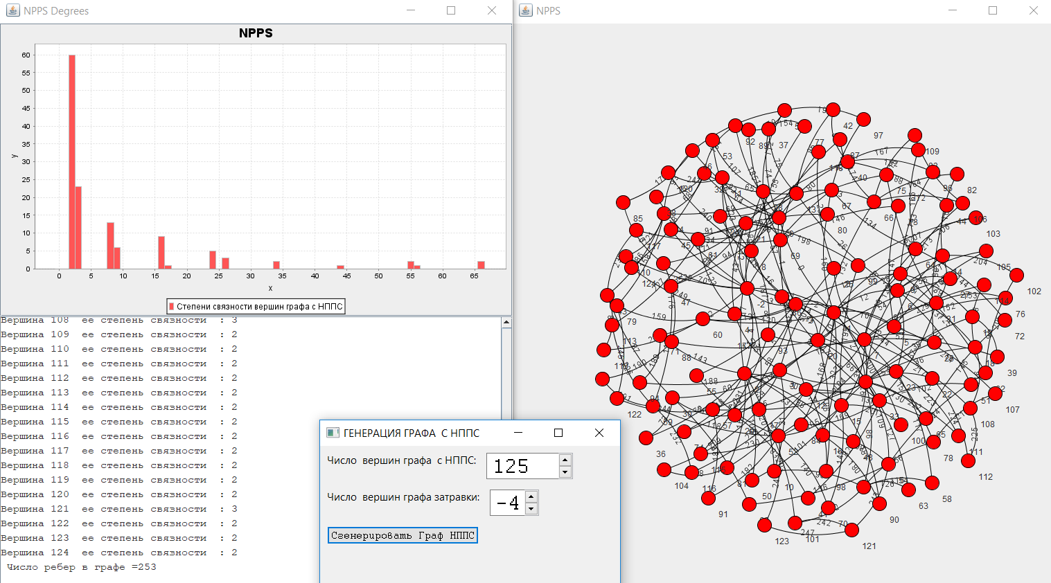
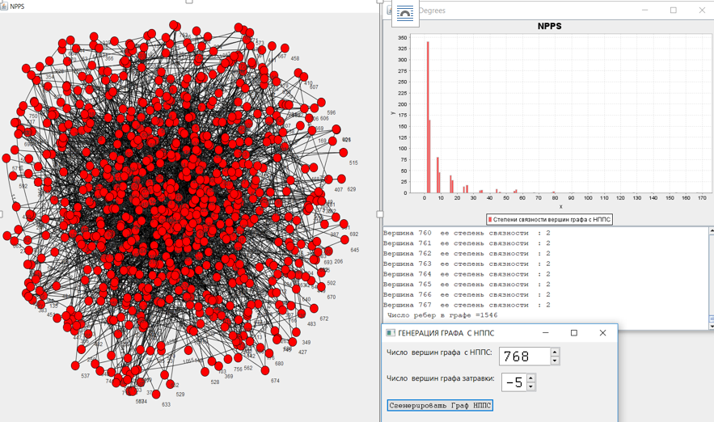
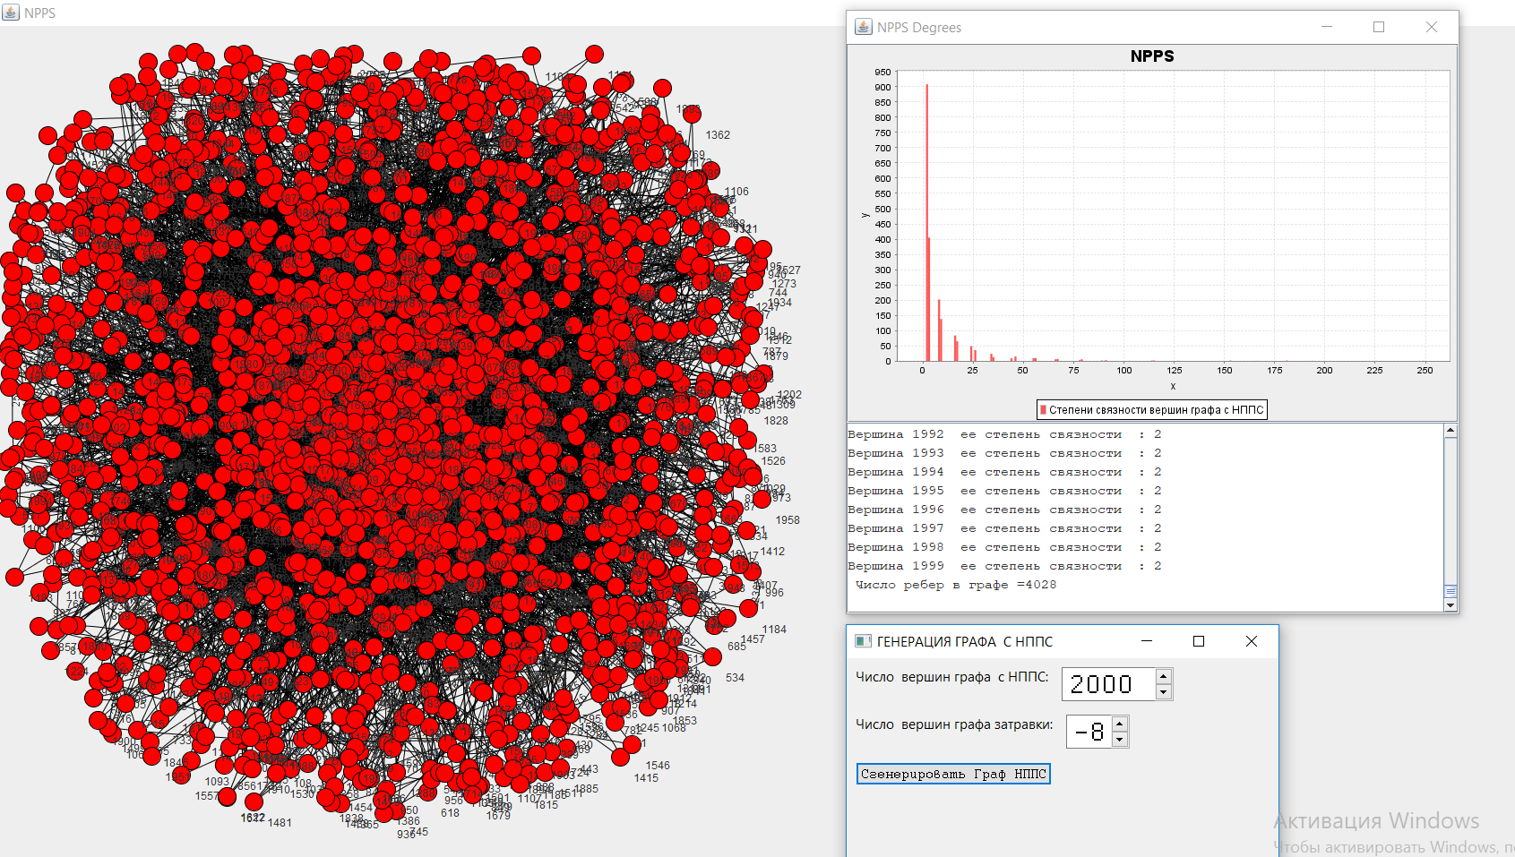
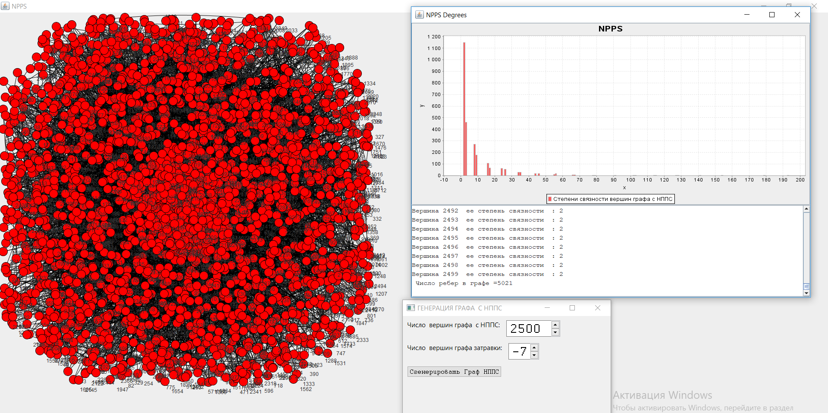

Slide 14
Достоинства и недостатки приложения
Приложение обладает следующими достоинствами:
Понятный и простой интерфейс окна задания параметров необходимых для генерации графа;
Удобный просмотр каждой вершины графа;
Хорошая визуализация сгенерированного графа.
Приложение обладает следующими недостатками:
Все отображается в разных окнах;
При большом количестве вершин, трудно рассмотреть соседние вершины и связи каждой вершины.
Для улучшения работы приложения можно сделать увеличение просмотра каждой вершины графа с НППС.

Slide 15
Заключение
В ходе выполнения курсового проекта было разработано приложение, позволяющее сгенерировать граф с нелинейным правилом предпочтительного связывания с выводом распределения степени связанности вершин.
Исходя из результатов тестирования JUnit, приложение работает корректно.
Тесты на разных примерах генерации графа с НППС с различным числом вершин также были успешно проведены.
Следовательно, цель курсового проекта была достигнута, все задачи решены.
Приложение может применяться для визуализации графа с НППС при разном количестве задаваемых вершин.

